Slide 1
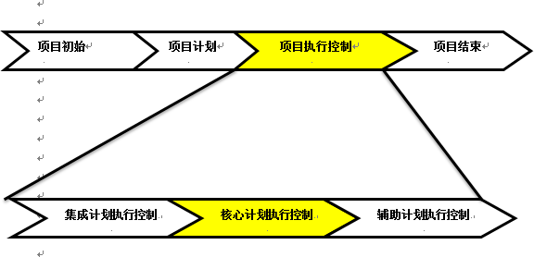
路线图
1

Slide 2
第 14 章
软件项目管理 第三篇
2
项目核心计划执行控制

Slide 3
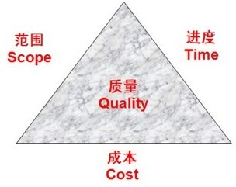
情景引入
3

Slide 4
本章要点
4
一
范围管理 - 传统与敏捷
一
二
进度成本管理 - 传统与敏捷
二
三
质量管理 - 传统与敏捷
三
四
案例分析
四

Slide 5
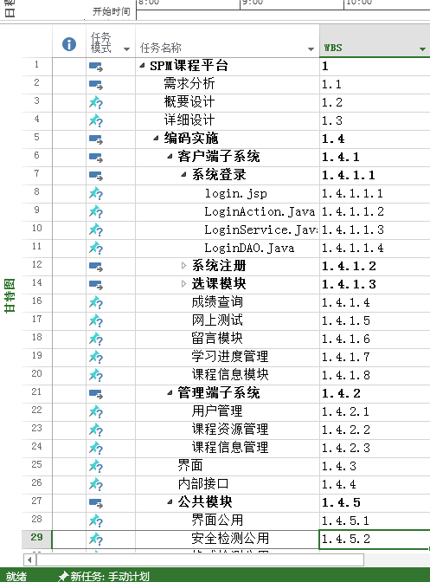
范围管理
5
范围执行控制是监督项目的范围状态，管理范围基准变 更的过程。
chapter__12

Slide 6
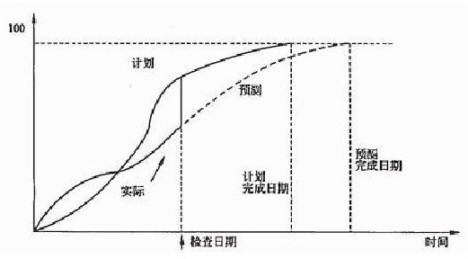
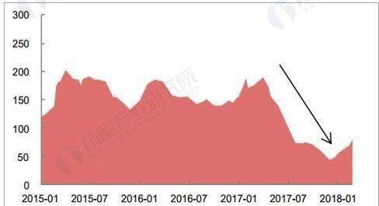
分析技术
6
偏差分析
趋势分析
chapter 14

Slide 7









范围控制要点
7
防止不合理的范围扩张
蔓延(Scope Creeping)
镀金(Gold-plating)

Slide 8
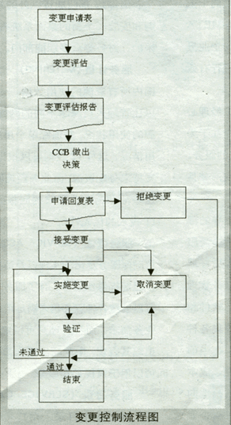
变更控制系统
8

Slide 9
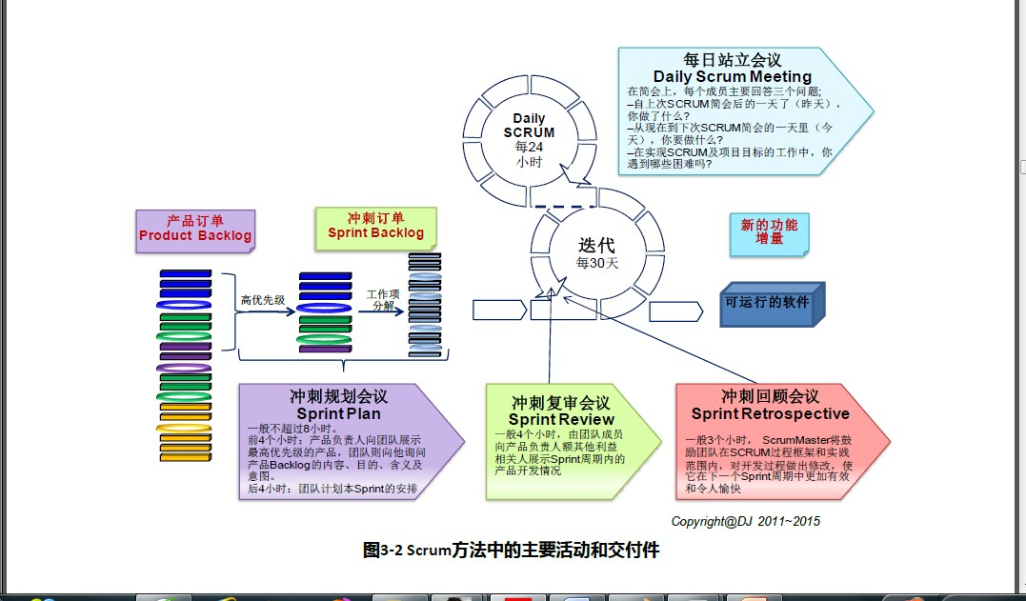
敏捷项目:需求不断被定义
9

Slide 10
敏捷项目范围管理
10
把需求列入未完项
不断构建和评审原形系统
通过发布多个版本来明确需求。

Slide 11
本章要点
11
一
范围管理- 传统与敏捷
一
二
进度成本管理- 传统与敏捷
二
三
质量管理- 传统与敏捷
三
四
案例分析
四

Slide 12
性能分析的主要技术
12
图解控制法
挣值分析法
网络图分析
敏捷方法
❑
chapter 14

Slide 13

图解控制法
13
进度图
资源图
成本图

Slide 14
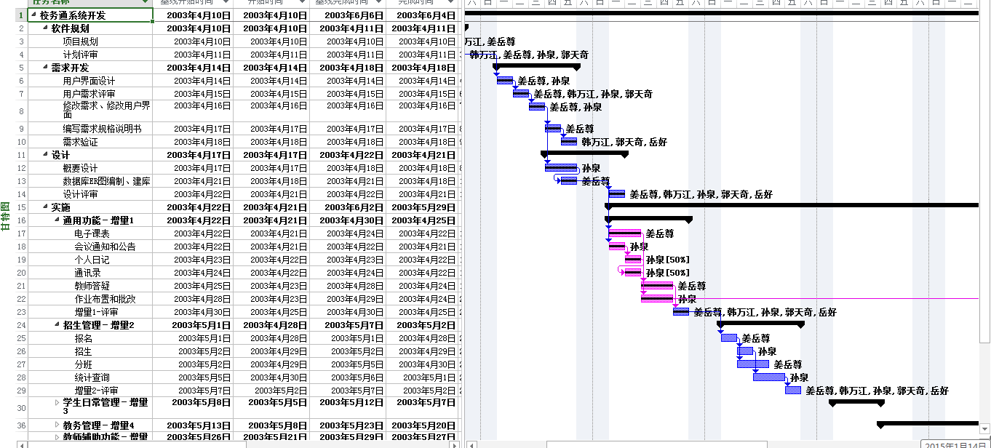
1）项目甘特图
14
及时更新项目信息，及时比较基准计划与实际
运行状况的差异，以便于及时调整项目，达到 项目跟踪的目的。
chapter__12

Slide 15
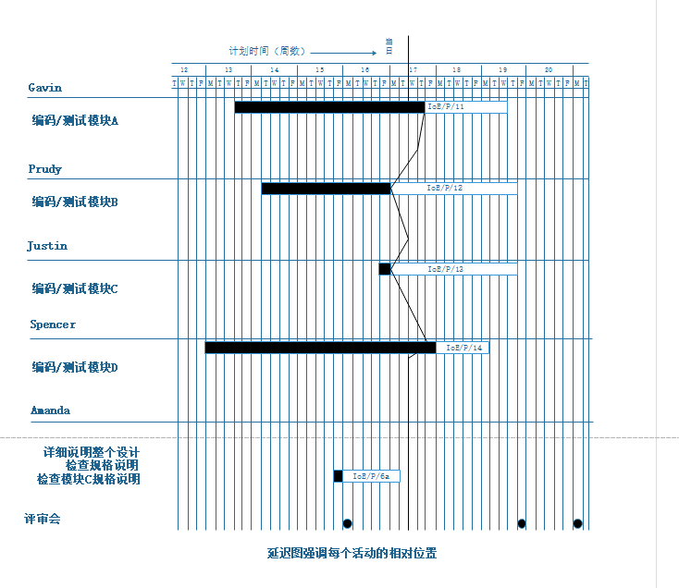
2）延迟图
15
chapter 14

Slide 16
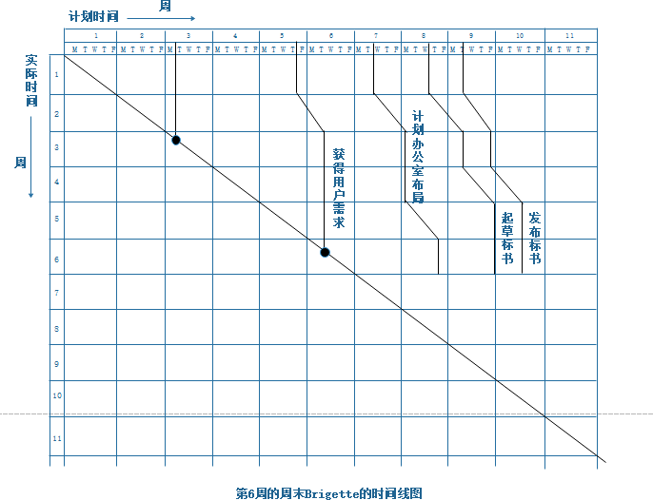
3）时间线
16
分 析 享 有 系 统
chapter 14

Slide 17
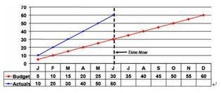
4）费用曲线图
17
chapter 14

Slide 18
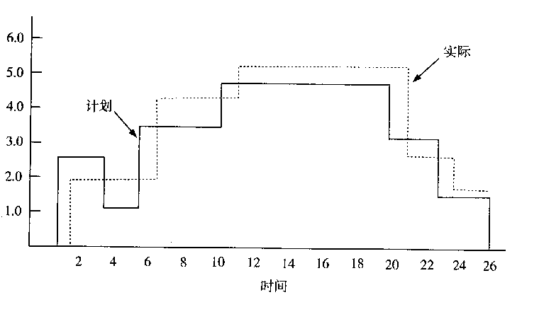
5）资源图偏差
18
➢ 资源完成的总实际工时
➢ 每天更新资源的实际工时
➢ 查看资源计划工时与实际工时之间的差异
chapter__12

Slide 19
偏差分析与控制
19
精确记录任务消耗的实际时间
量化任务的计划偏差
持续时间偏差 (%) =(( 实际持续时间 - 计划持续时 间 )/ 计划持续时间 )*100
进度偏差 (%)=(( 实际结束时间 - 计划结束时间 )/
计划持续时间 )*100
对计划偏差进行根因分析
chapter 14

Slide 20
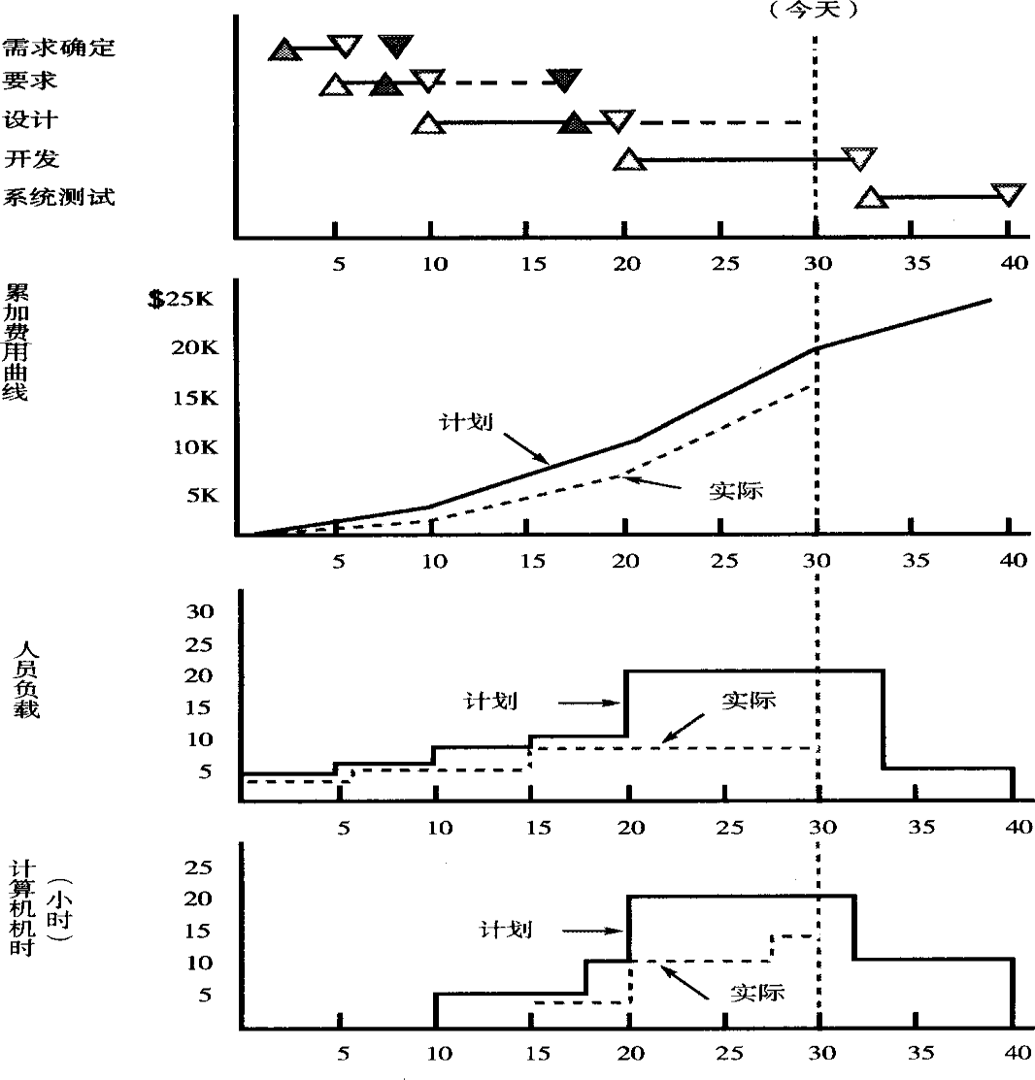
图解控制法－偏差分析1
20
chapter__12

Slide 21
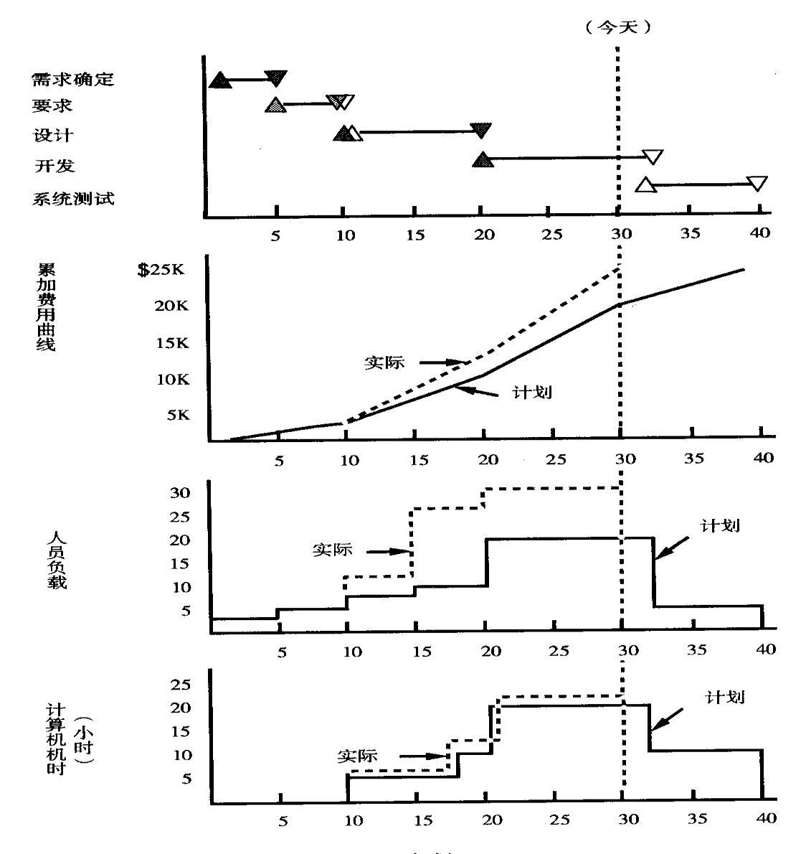
图解控制法 －偏差分析2
21
chapter__12

Slide 22
性能分析的主要技术
22
图解控制法 挣值分析法
网络图分析
敏捷方法
❑
chapter 14

Slide 23
挣值分析原理
23
BAC
成 本
BCWP
(Budgeted cost of work performed)
CV=－１
12
11
10
总 估
BCWS 算
SV=１
TAC
ACWP
今天
时间

Slide 24
输入
24
① BAC(Budget At Completion)
预算总值（估算结果）
② TAC(Time At Completion)
预计完成时间
③ BCWS(Budgeted cost of work scheduled)
计划工作成本
④ ACWP(Actual cost of work performed)
实际工作成本
⑤ BCWP(Budgeted cost of work performed)
已获值(Earned Value)

Slide 25


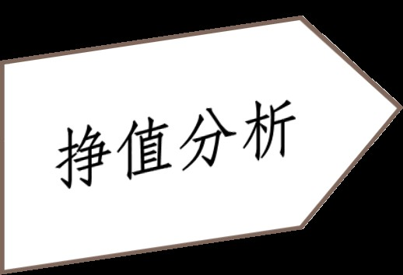
挣值分析模型
25

Slide 26
BCWP的计算
26
50/50规则
当一项任务开始、没有结束前，获得一半的价值。
0/100规则
当一项任务没完成前，没有价值。
经验加权
按照经验百分比计算价值。

Slide 27

挣值计算实例
27
计划
BCWP
任务A:$100
今天
实际
$100
任务B:$100
$100
任务C:$100
$100
任务D:$100
$50
50/50规则
时间
50/50规则
BCWP = $350
0/100规则
BCWP = $300
经验：20
BCWP = $320

Slide 28
挣值分析输出-1
28
进度差异:SV（Schedule Variance）=BCWP-BCWS
➢ =0：按照计划进度进行
<0：落后于进度
>0：超前于进度
成本差异:CV（Cost Variance )=BCWP-ACWP
➢ =0：按照计划预算进行
<0：比预算差
>0：比预算好

Slide 29
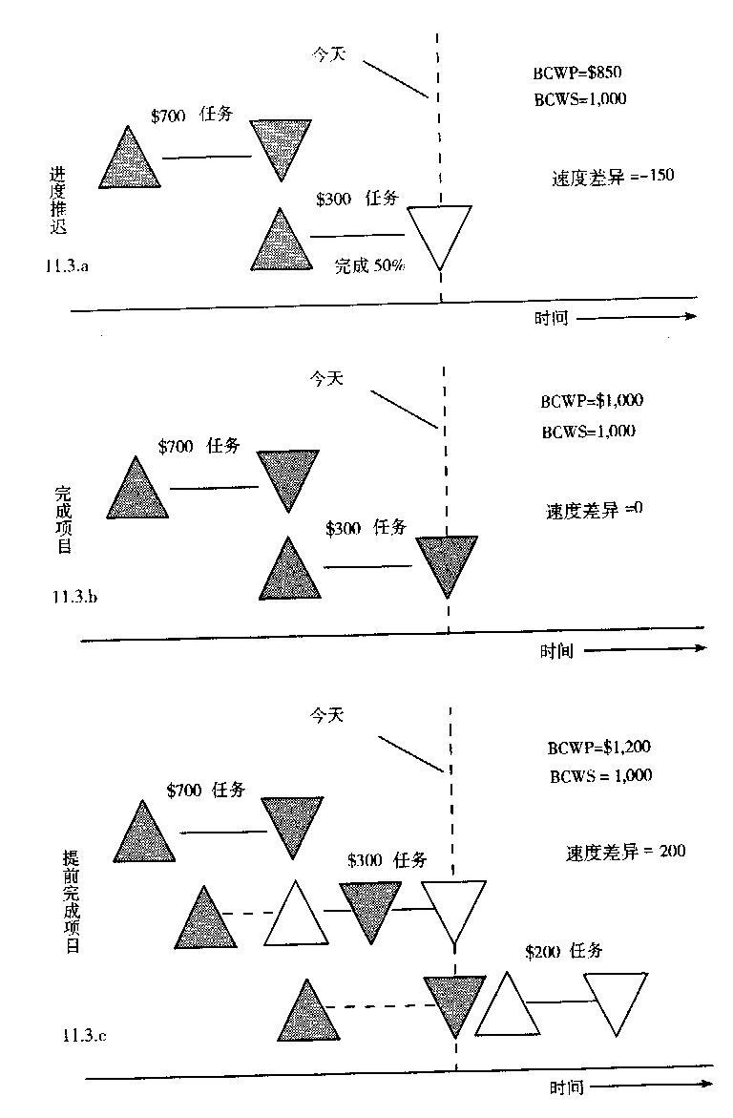
进度差异实例
29
chapter__12

Slide 30
挣值分析输出-2
30
进度效能指标 SPI（Schedule
Performance Index)= BCWP/BCWS
成本效能指标：CPI(Cost Performance Index)=
BCWP/ACWP
chapter 14

Slide 31
挣值分析输出-2
31
进度效能指标 SPI（Schedule
Performance Index)= BCWP/BCWS
➢ =1：按照计划进度进行
>1：超前于进度
<1：落后于进度
成本效能指标：CPI(Cost Performance Index)=
➢ =1：按照计划预算进行
>1：低于预算
<1：超出预算
BCWP/ACWP
chapter 14

Slide 32
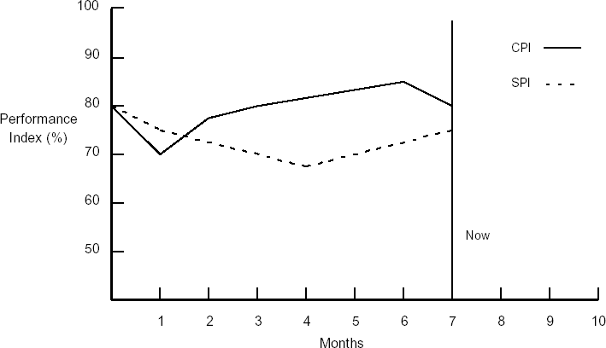
性能指标图示
32
研究表明：进度进展到20%左右的时候，CPI趋于稳定。
chapter__12

Slide 33
问题？
33
CPI=0.8代表什么意思？

Slide 34
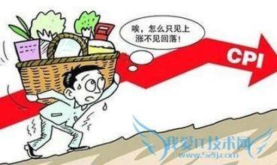
CPI (Cost Performance Index)与CPI
34
CPI（consumer price index）居民消费价格指数

Slide 35
挣值分析输出-3
35
EAC (Estimate At Completion)=BAC/CPI
←预测项目完成成本
SAC(Schedule At Completion )=TAC/SPI
←预测项目完成时间
chapter 14

Slide 36
挣值分析输出-4
36
成本偏差:VAC=BAC-EAC
时间偏差:VAT=SAC-TAC
chapter 14

Slide 37
挣值分析输出-5
37
未完工指数
TCPI=剩余工作/剩余成本
=(BAC-BCWP)/(Goal-ACWP)
chapter 14

Slide 38
挣值分析实例
38
任务A:$100
计划
今天
BAC= $ 1000
实际
任务B:$100
BCWS=$400
任务C:$100
ACWP= $ 700
BCWP=$350
任务D:$100
时间
SV= - $ 50；CV= - $ 350 SPI= 87.5%；CPI=50%
BAC= $ 1000 → EAC=1000/0.5= $2000
Goal=BAC TCPI=(1000-350)/(1000-700)=2.17

Slide 39
性能分析的主要技术
39
图解控制法
挣值分析法
分析
敏捷方法
❑ 网络图
chapter 14

Slide 40
网络图分析
40
分析网络图中某任务的进度成本情况
可以采用贝叶斯网络解决项目中的不确定性问题
chapter 14

Slide 41

贝叶斯定理
41
贝叶斯公式：
chapter 14

Slide 42
贝叶斯网络
42
贝叶斯网络(Bayesian network)，是一种概率图模型，它是一种 模拟人类推理过程中因果关系的不确定性处理模型，其网络 拓朴结构是一个有向无环图(DAG)。 贝叶斯网络的有向无环 图中的节点表示随机变量
若两个节点间以一个单箭头连接在一起，表示其中一个节点 是“因(parents)”，另一个是“果(children)”，两节点就会产生一 个条件概率值。
对于任意的随机变量，其联合概率可由各自的局部条件概率 分布相乘而得出
chapter 14

Slide 43
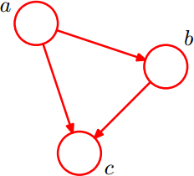
贝叶斯网络例子
43
chapter 14

Slide 44
贝叶斯网络分析软件进展
44
采用贝叶斯网络来解决软件规模进度的预测与控制 问题。确定项目进度图示，选择影响软件规模进度 的因素并且确定因素间因果关系，构建贝叶斯网络 结构，根据项目数据，估计和预测实际偏差
chapter 14

Slide 45
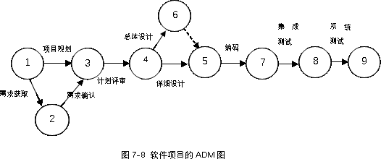
步骤-1.构建项目网络图
45
chapter 14

Slide 46
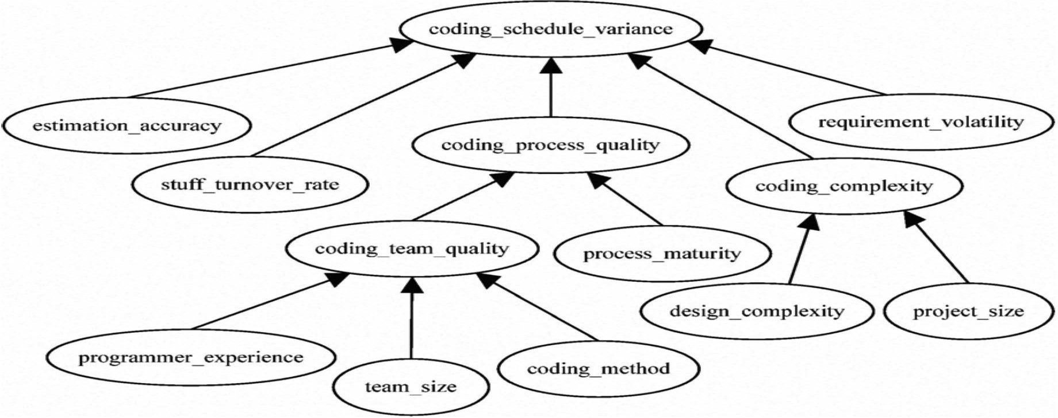

步骤- 2.构建活动的贝叶斯网络
46
对每一个活动构造贝叶斯网络。
chapter__12

Slide 47
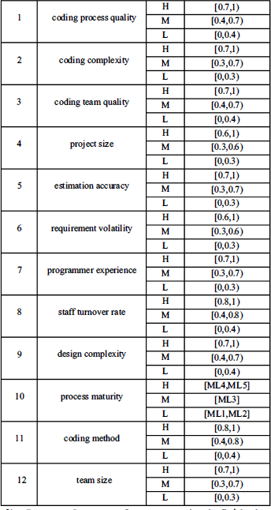
步骤- 3.数据处理
47
chapter 14

Slide 48
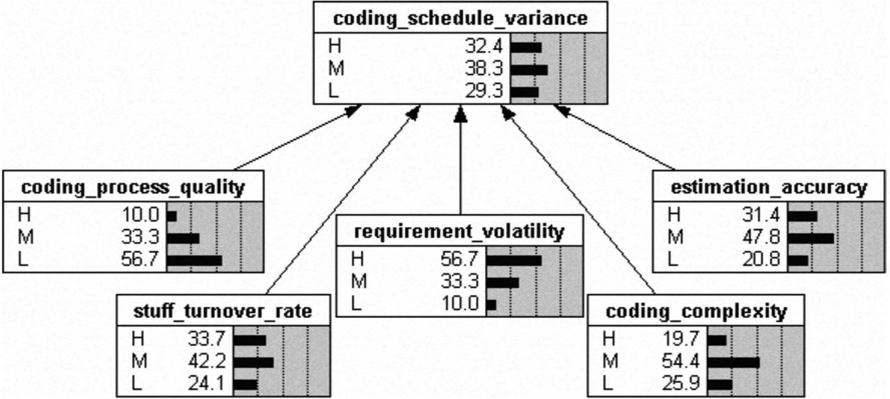
步骤- 4:贝叶斯模型学习
48
各节点变量的先验概率
确定条件概率分布表

Slide 49
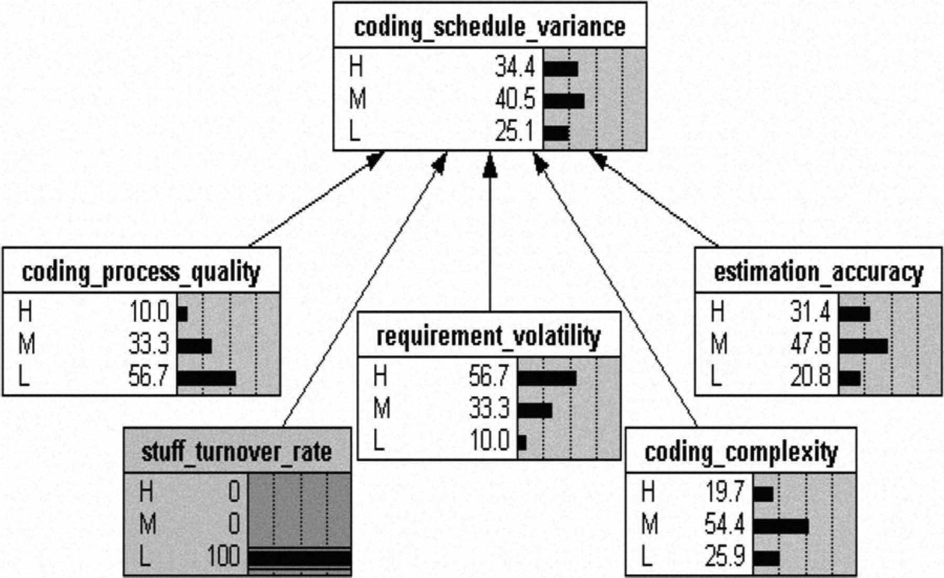
步骤- 5.贝叶斯网络更新
49

Slide 50
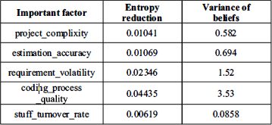
步骤- 6.分析原因
50
敏感性分析:
chapter 14

Slide 51
性能分析的主要技术
51
图解控制法
挣值分析法
网络图分析 敏捷方法
❑

Slide 52
敏捷项目进展衡量的原则
52
交付价值替代预测型衡量指标
chapter 14

Slide 53
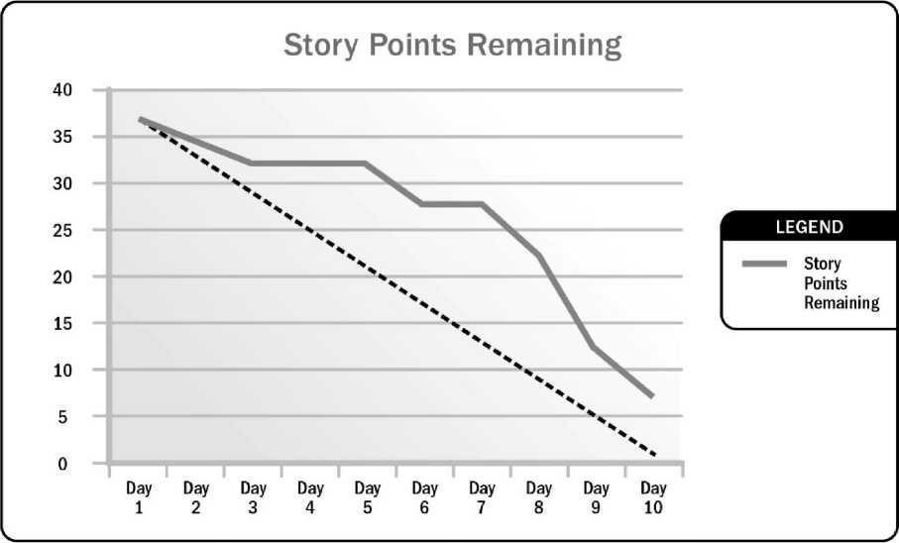
(一)基于迭代的项目: 燃尽图
53

Slide 54
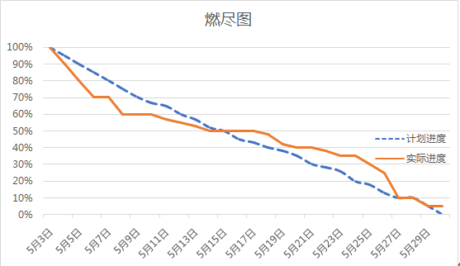
项目燃尽图
54

Slide 55
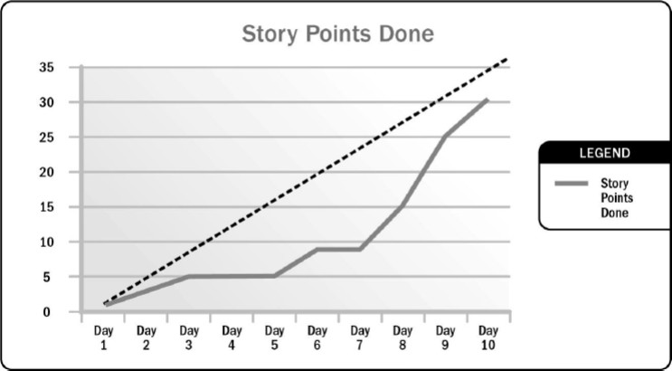
(一)基于迭代的项目:燃起图
55

Slide 56
(二)基于流程的衡量指标
56
交付周期
交付一个工作项目花费的总时间，从项目添加到看 板直至项目完成
周期时间
处理一个工作项目所需的时间
响应时间
一个工作项目等待工作开始的时间
chapter 14

Slide 57
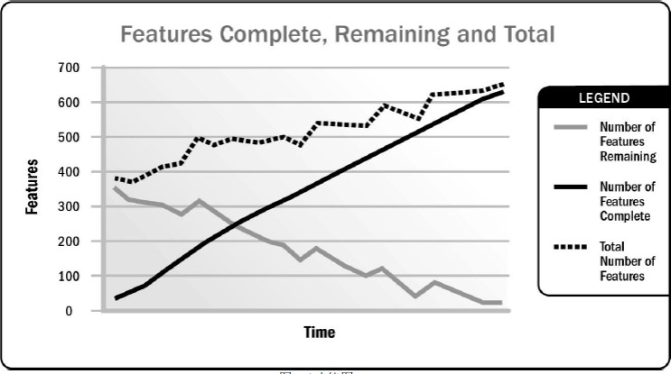
(三)功能燃起图/燃尽图
57

Slide 58
(四)完成指标管理
58
迭代速率: 反映了一个团队在一个迭代周期内所能 交付的 Story 个数。
chapter 14

Slide 59
(四)完成指标管理
59
迭代速率: 反映了一个团队在一个迭代周期内所能 交付的 Story 个数。
例如:
迭代速率=50个Story points/迭代
项目有500 Story points
则，项目大约还需要 10个迭代。
chapter 14

Slide 60
(四)完成指标管理
60
期望值管理: 团队的管理者要适当控制他们的期望 值的提升，因为团队的生产能力应该有它的上限
chapter 14

Slide 61
进度变更
61
通过项目进度分析, 确定必要的变更
必要时,执行集成变更流程
chapter 14

Slide 62
本章要点
62
一
范围管理- 传统与敏捷
一
二
进度成本管理- 传统与敏捷
二
三
质量管理- 传统与敏捷
三
四
案例分析
四

Slide 63






质量执行控制
63
项目质量计划
质量执行控制
质量保证
质量控制

Slide 64
QA:质量审计（ Audit ）
64
过程审计
产品审计
chapter 14

Slide 65

情景项目:SPM项目执行过程审计
65
需求过程
过程 审计
审计报告
设计过程
编码过程

Slide 66
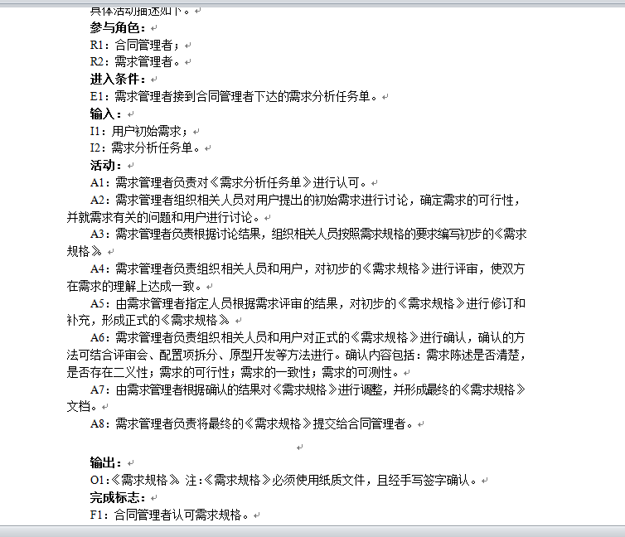
例如：需求过程审计
66

Slide 67
情景项目:SPM项目产品审计
1、设计模板
67
2、体系结构
3、模块设计
4、数据结构设计
5、详细设计流程
需求规格
产品 审计
审计报告
设计说明书
代码

Slide 68








QC:质量控制活动
68
技术评审
代码评审/走查
质量控
制活
动
返工
软件测试

Slide 69
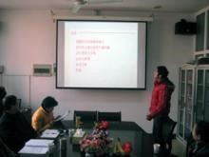
QC:技术评审
69
技术评审
尽早发现工作成果中的缺陷，并帮助开发人员 | 及时
消除缺陷，从而有效地提高产品的质量
对等评审

Slide 70
技术评审例子:
70
1、召开评审会议：一般应有3至5相关领域人员参加，会前每个
参加者做好准备，评审会每次一般不超过2小时；
2、在评审会上，由开发小组对提交的评审对象进行讲解；
3、评审组可以对开发小组进行提问;提出建议和要求;也可以与 开发小组展开讨论；
4、会议结束时必须做出以下决策之一：
接受该产品，不需做修改；
由于错误严重，拒绝接受；
暂时接受该产品,但需要对某一部分进行修改。开发小组还 要将修改后的结果反馈至评审组。
5、评审报告与记录；所提出的问题都要进行记录，在评审会结 束前产生一个评审问题表，另外必须完成评审报告。

Slide 71
QC:代码评审/走查
71
由一组人通过阅读、讨论和争议对程 序进行静态分析的过程。
代码评审
在代码编写阶段，开发人员自己检查自
己的代码。
代码走查
chapter 14

Slide 72
情景项目：SPM代码评审要求
72
① 有人阅读代码
② 有人提出意见
③ 有人记录问题等
chapter 14

Slide 73
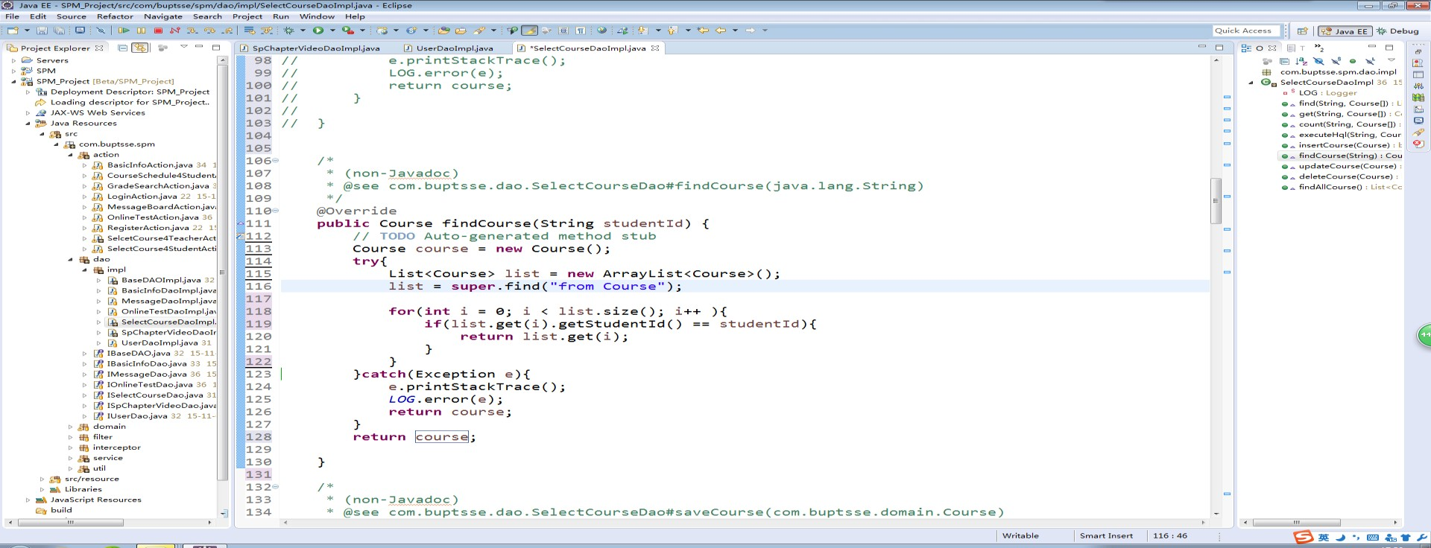
Course findCourse(String){} 存在风险语句
全表遍历语句，这个语句是有风险的，如果数据库中 的记录没有及时清理，采用这种没有条件的查询语句 在一定条件下可以导致系统处理能力急剧下降，直至 死机

Slide 74
QC:软件测试
74
测试是程序的执行过程，目的在于发现 错误；
一个好的测试用例在于能发现至今未发 现的错误；
一个成功的测试是发现了至今未发现的 错误的测试。
chapter 14

Slide 75
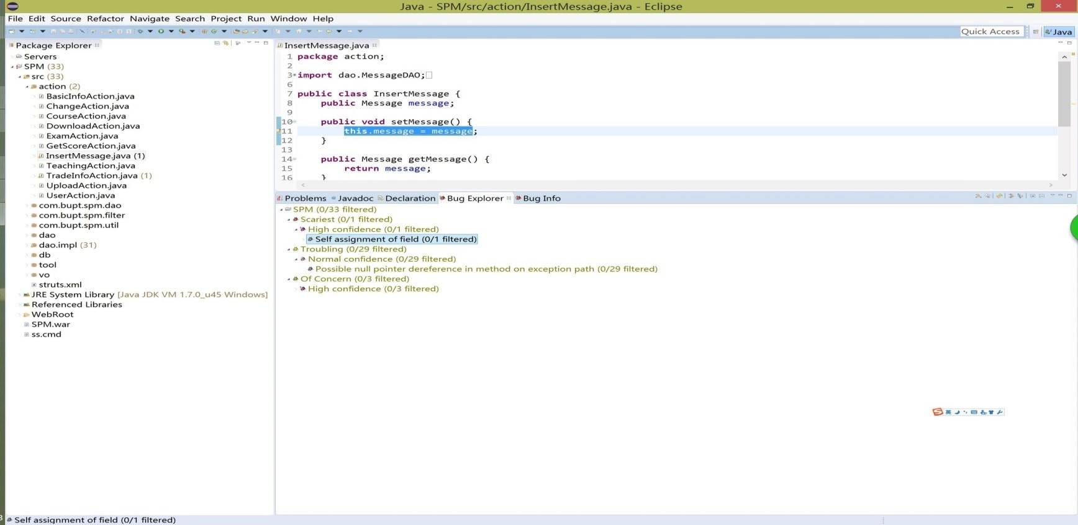
借助工具(Findbugs)检查代码质量

Slide 76
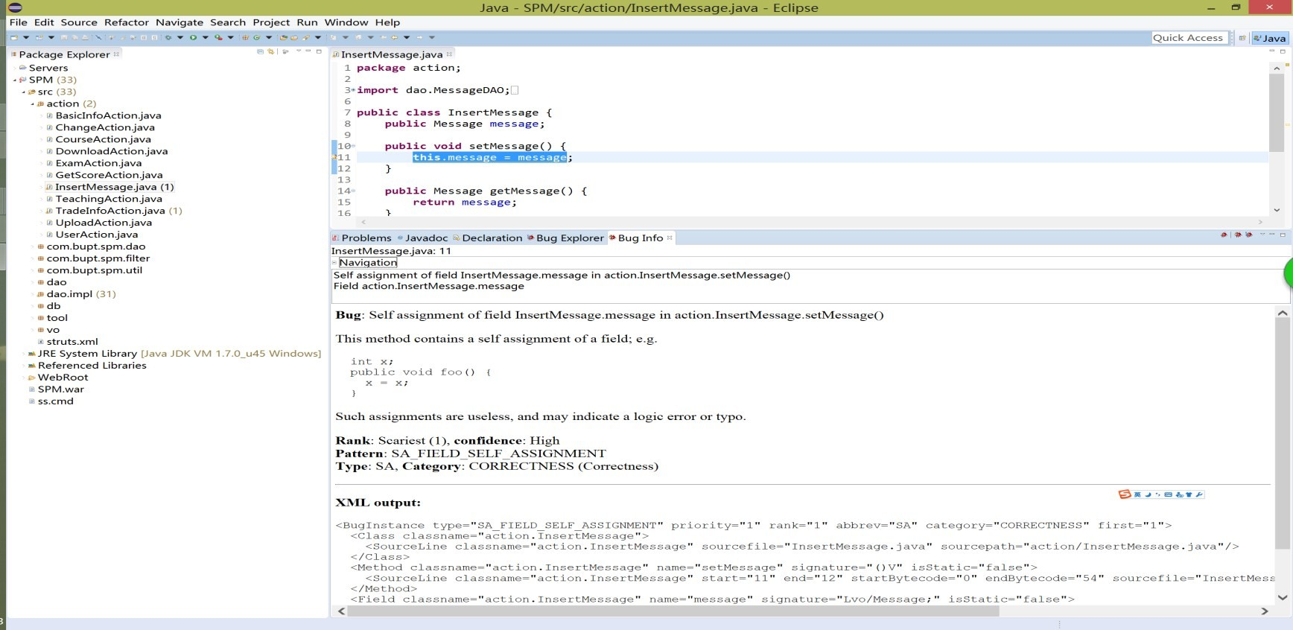
借助工具(Findbugs)检查代码质量

Slide 77
QC:返工
77
返工是将有缺陷的和不合格项改造为与需求 和规格一致的行为
chapter 14

Slide 78
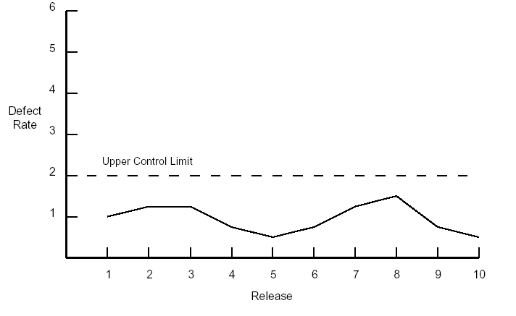
QC手段:控制图法
78
控制图法是一种图形的控制方法，它显示软件产品的质量随着时 间变化的情况，在控制图法中标识出质量控制的偏差标准。

Slide 79
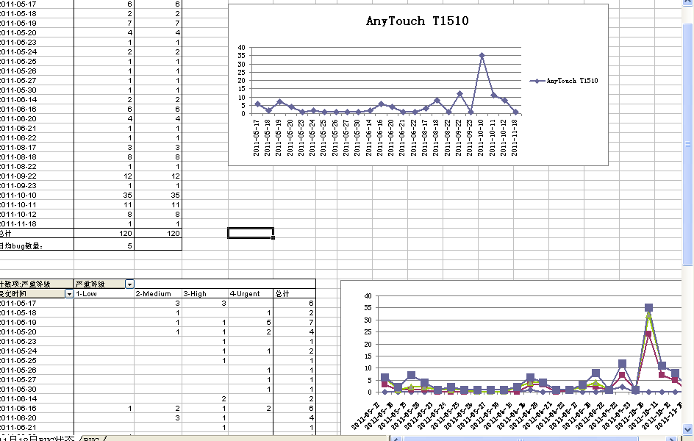
QC手段:控制图法
79

Slide 80
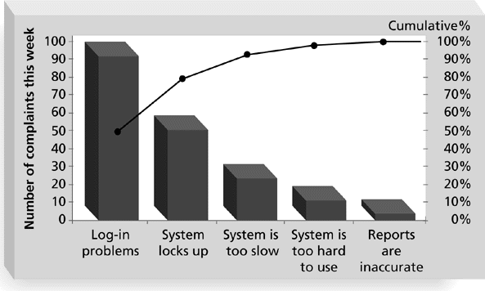
QC手段:趋势分析
80
趋势分析指运用数字技巧，依据过去的成果预测将 来的产品。

Slide 81
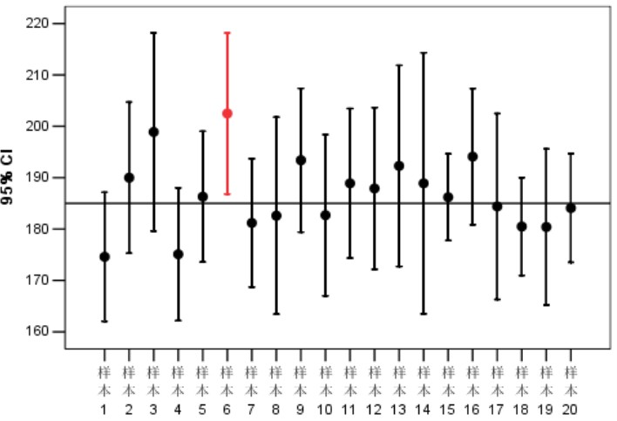
QC手段:抽样统计
81
抽样统计是根据一定的分布概率抽取部分产品进行检 查。它是以小批量的抽样为基准进行检验，以确定大 量或批量产品质量的最常使用的方法。

Slide 82
敏捷项目质量管理过程
82
不断进行审核
定期检查质量过程的效果
建议实施新的质量改进方法
回顾会议评估试验过程
小批量工作以便在早期发现不一致和质量问题
chapter 14

Slide 83
敏捷项目的质量活动
83
代码检查:Pair Programming
TDD(Test Driven Development)
持续集成
不同层面测试
迭代评审
验收测试驱动开发（ATDD) - Customer test
迭代回顾会议: Refactor

Slide 84
本章要点
84
一
范围管理- 传统与敏捷
一
二
时间和成本管理- 传统与敏捷
二
三
质量管理- 传统与敏捷
三
四
案例分析
四

Slide 85

医疗信息商务平台案例
85
核心计划执行控制案例
MED范围执行控制
MED成本时间执行控制

Slide 86
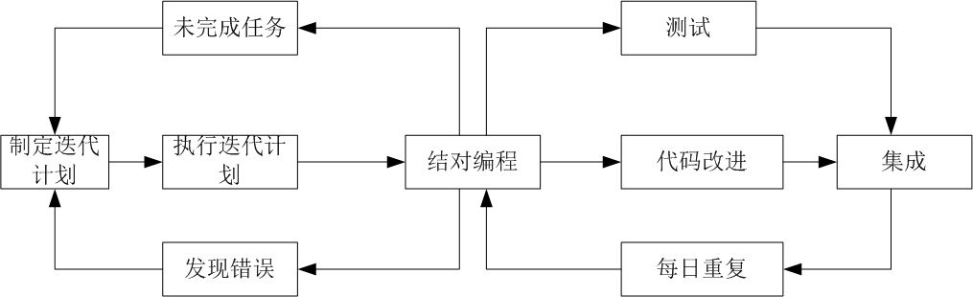
MED的迭代开发流程
86

Slide 87
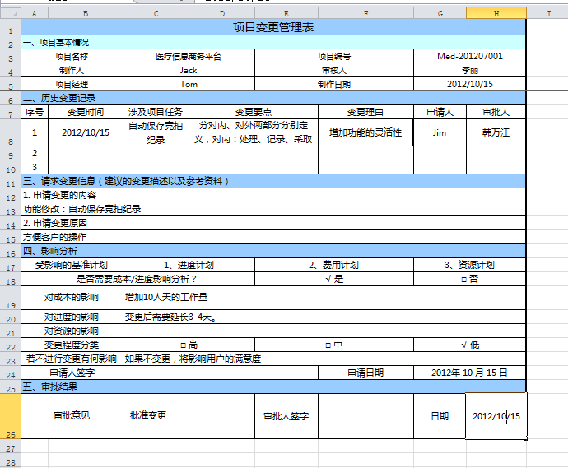
MED范围变更
87
chapter__12

Slide 88
医疗信息商务平台案例
88
核心计划执行控制案例
MED范围执行控制
MED成本时间执行控制

Slide 89
MED燃尽图：7：11
89
“组织成员注册”任务燃尽图：7.11
100%
90%
80%
70%
60%
50%
40%
30%
20%
10%
0%

Slide 90
MED燃尽图：7：13
90
“组织成员注册”任务燃尽图：7：13
100%
90%
80%
70%
60%
50%
40%
30%
20%
10%
0%

Slide 91
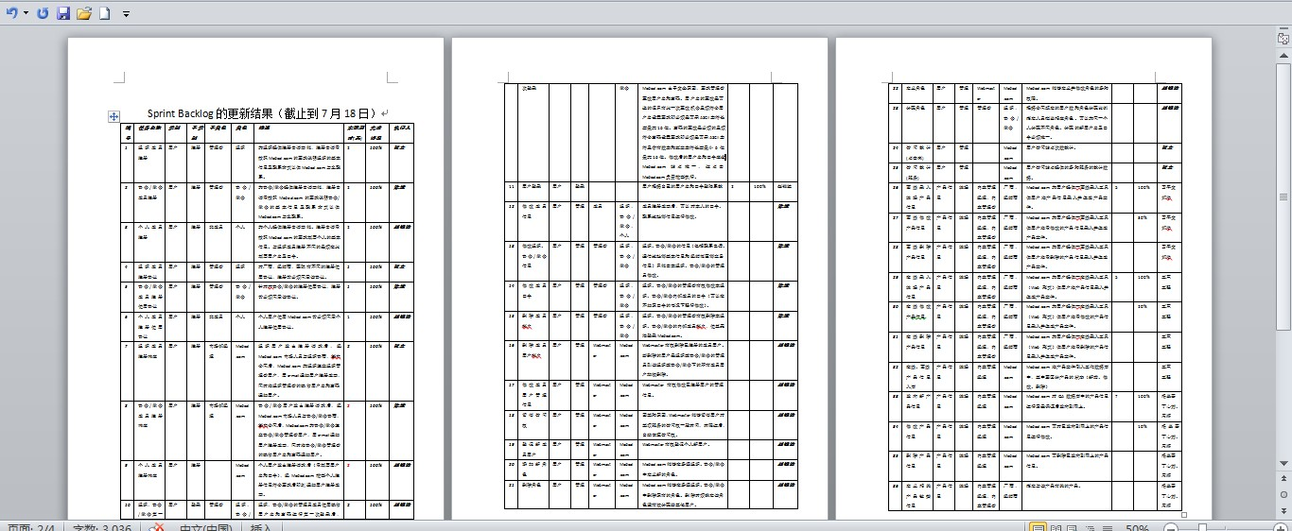
MED： Sprint Backlog更新数据7.18
91

Slide 92
MED第一迭代任务燃尽图-7月18
92
第一迭代任务燃尽图-7月18
100%
90%
80%
70%
60%
50%
40%
30%
20%
10%
0%

Slide 93
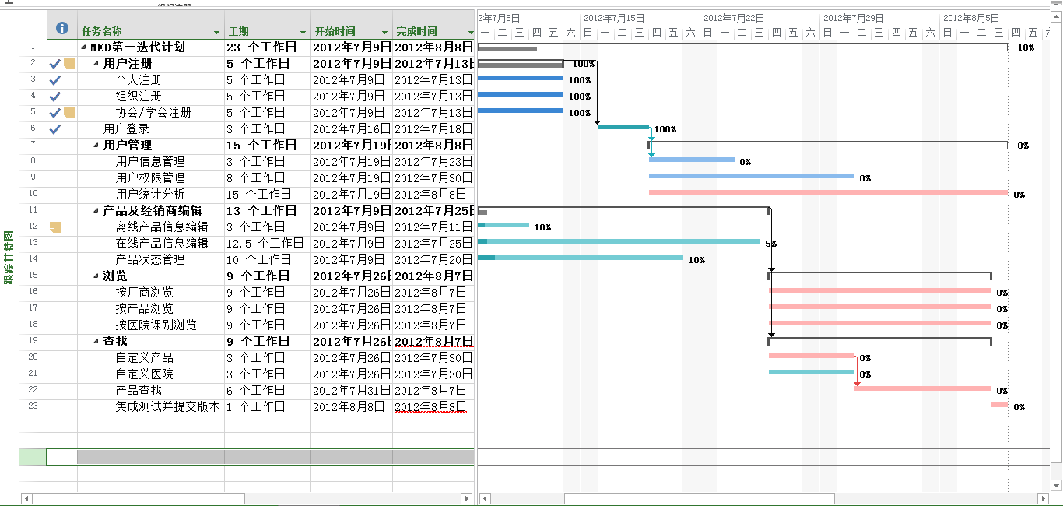
MED：跟踪甘特图
93

Slide 94
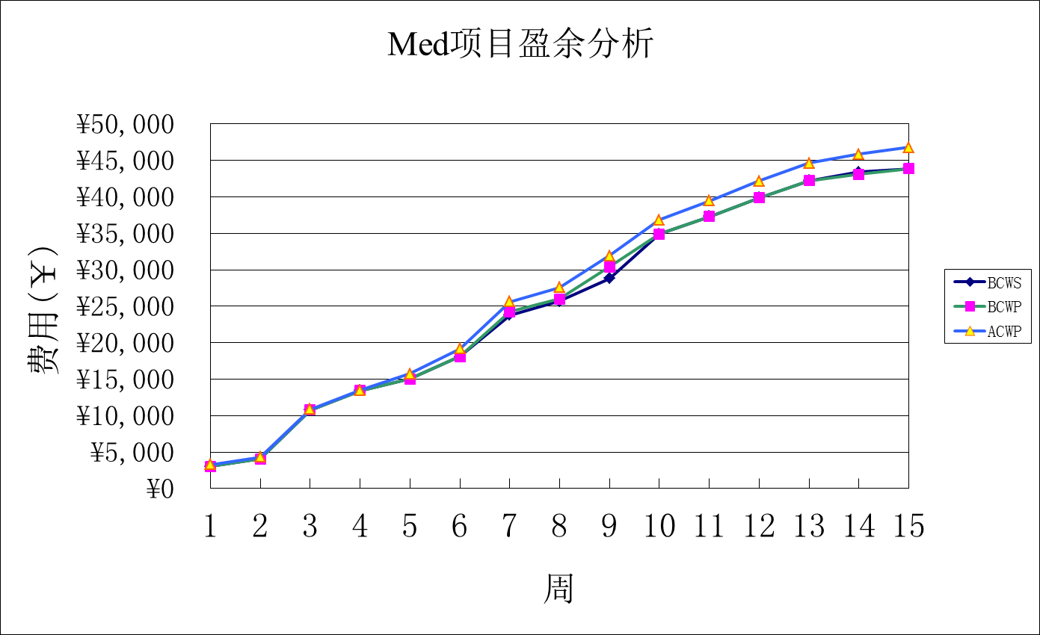
MED：项目总体情况分析
94

Slide 95
医疗信息商务平台案例
95
核心计划执行控制案例
MED范围执行控制
MED成本时间执行控制
MED质量执行控制

Slide 96
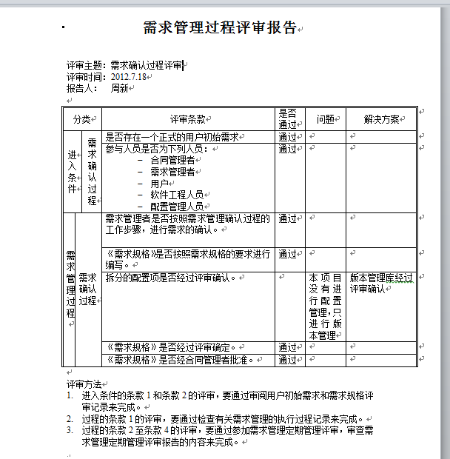
需求分析过程审计
96
chapter__12

Slide 97
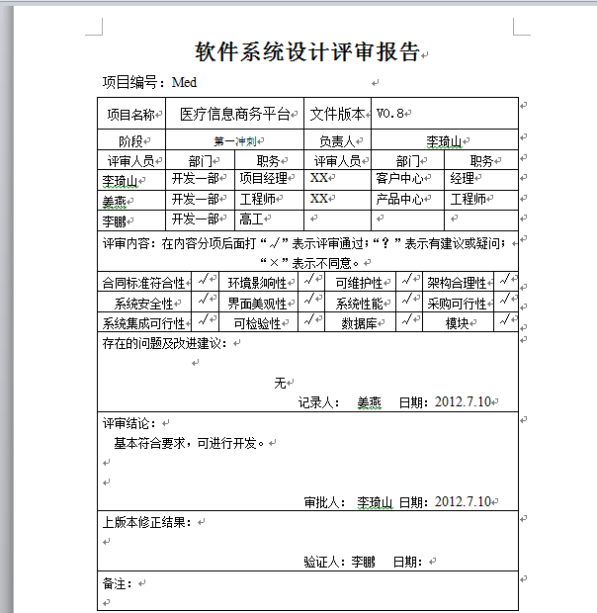
设计产品评审
97
chapter__15

Slide 98
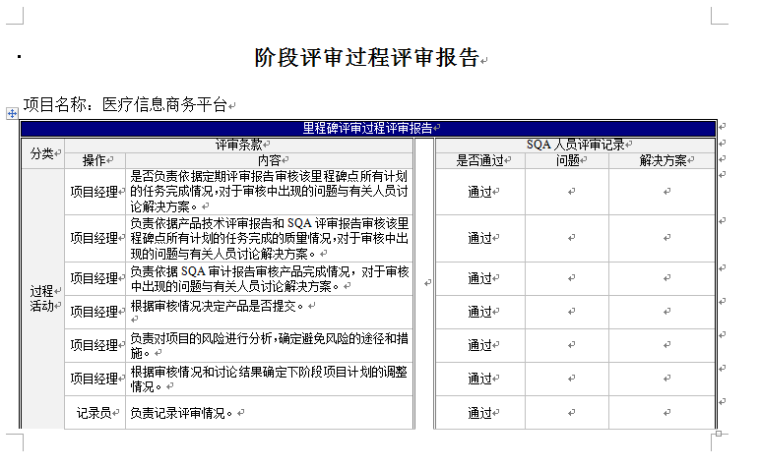
阶段评审过程审计
98
chapter__15

Slide 99
小结
99
项目核心计划的执行控制
范围执行控制
时间\成本执行控制
质量执行控制
chapter 14

